Slide 1
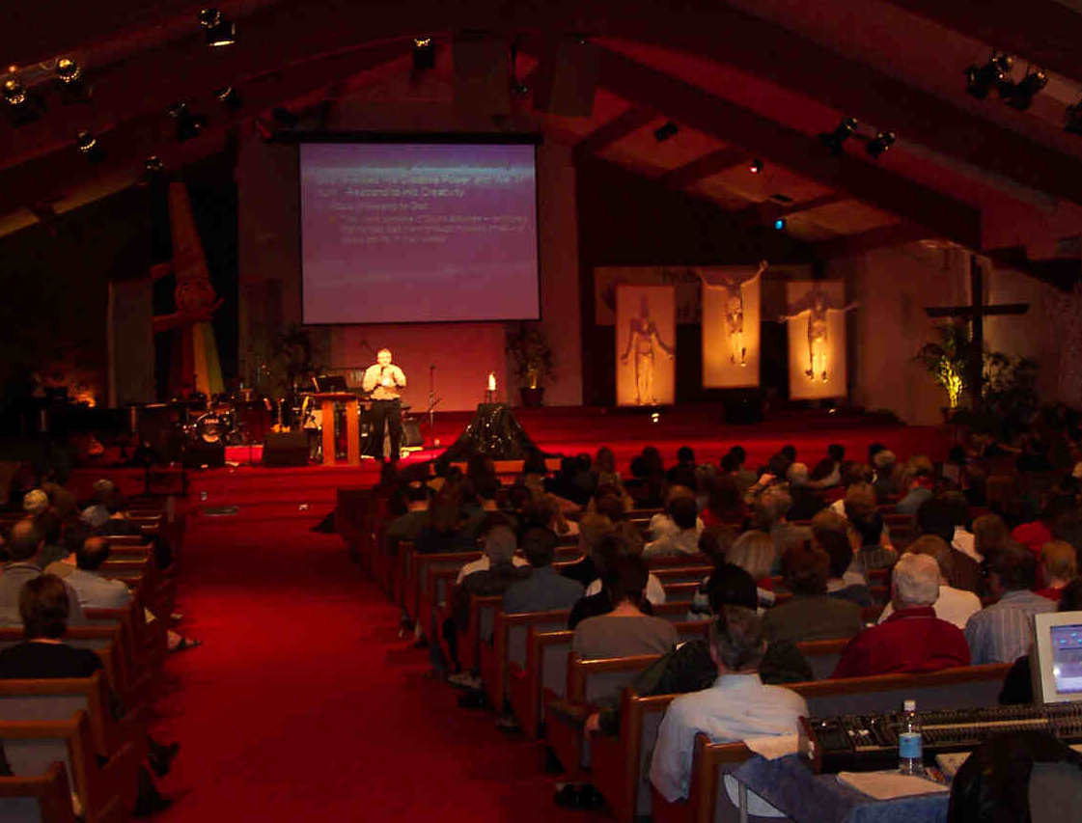
Paglalahad na Pangangaral
3
Mga Kapakinabangan
Mga Layunin
Mga Suliranin
Likas na napapanahon
Dr. Rick Griffith • Singapore Bible College • BibleStudyDownloads.org

Slide 2
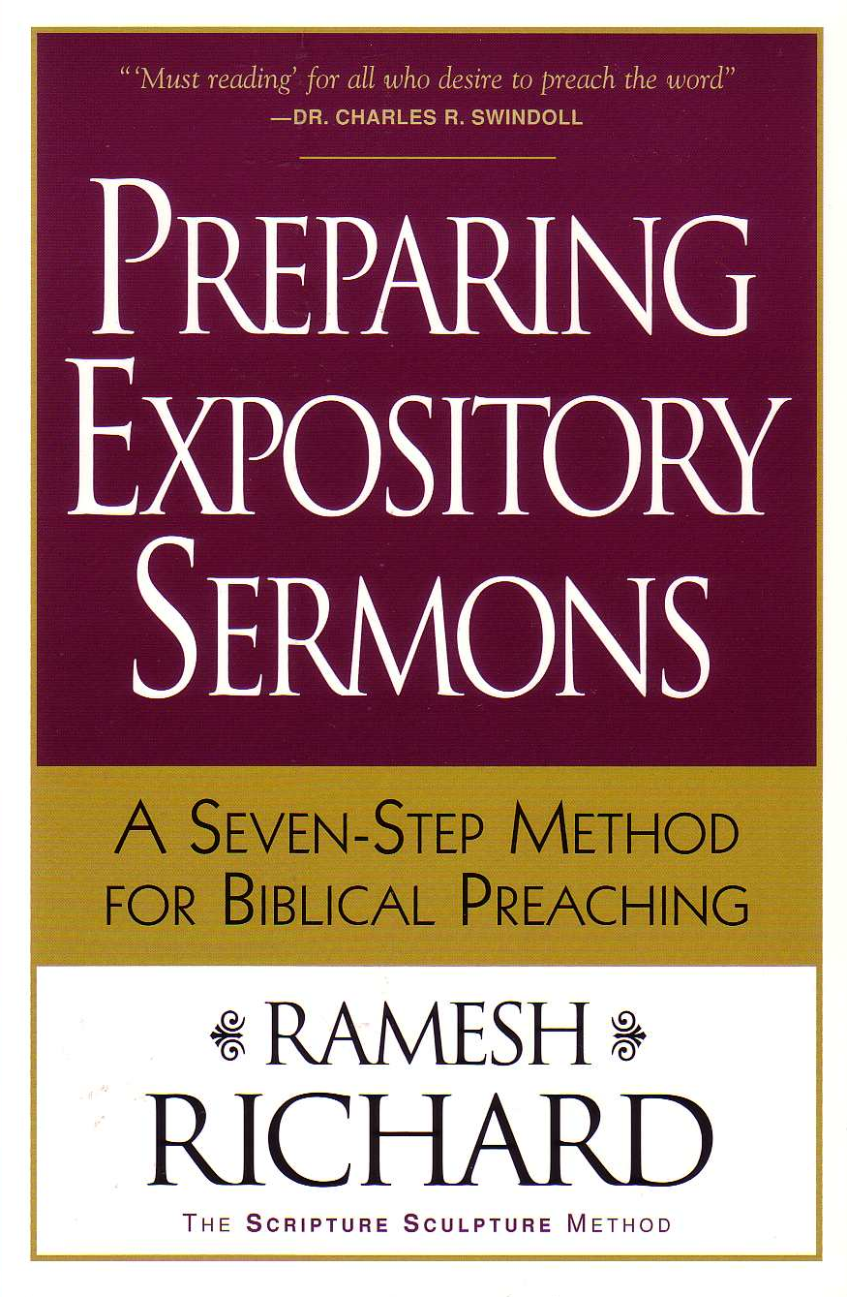
Pagsusuri sa Binasa
Anong kaalaman sa iyong nabasa ngayon ang pinaka nakatulong sayo?
Ano ang iyong mga tanong?
Paghahanda sa Paglalahad na Pangangaral
Pitong Hakbang na Paraan ng Pangangaral ng Biblia

Slide 3
Ang Proseso sa Paghahanda ng Paglalahad na Sermon
27-28, 251
Base sa libro ni Ramesh Richard, Paghahanda sa Paglalahad na Sermon
TEKSTO
SERMON
5 Naising Tugon ng mga Tagapakinig
Utak
4 Tatlong Paglalahad na Tanong
Tulay sa Layunin
3.2 Eksehetikal na Ideya
SPT
Puso
SPS
6 Homiletikal na Ideya
7 Homiletikal na Balangkas
8 Kalinawan
9 Panimula /Pangwakas
3.1 Eksehetikal na Balangkas
Ayos
Ayos
Buto
2 Suriin ang teksto
Aral
Laman
Pangangaral
1 Pumili ng teksto
10 MSS &
Mangaral
Ang mga salitang puti ay hango sa 10 hakbang ni Haddon Robinson, Makabibliyang Pangangaral (manwal, 105)
Dr. Rick Griffith • Singapore Bible College • BibleStudyDownloads.org
Notes:
This diagram on page 251 shows how to prepare a sermon based on one passage, going from text to sermon. Ramesh Richard compares this to the human body, which starts on the outside (flesh) with words of the text and ends up back on the outside but with words of the speaker. Between these points must come an outline on which to hang these words, whether it be the structure of the text or of the sermon. The heart controls or pumps the flow of blood and should sum up the entire text/sermon, whereas using the brain helps us see the purpose of the EI (CPT) converted to the MI (CPS) to give direction to the message in terms of what to explain, prove or apply (3 Developmental Questions). These "body parts" match a parallel structure of the seven steps in the purple blocks. Haddon Robinson teaches a bit more complicated series of 10 steps that start and lead to the same purpose of preaching from the text. A two-page explanation of this 7-step process is on pages 27-28 of the course notes.

Slide 4
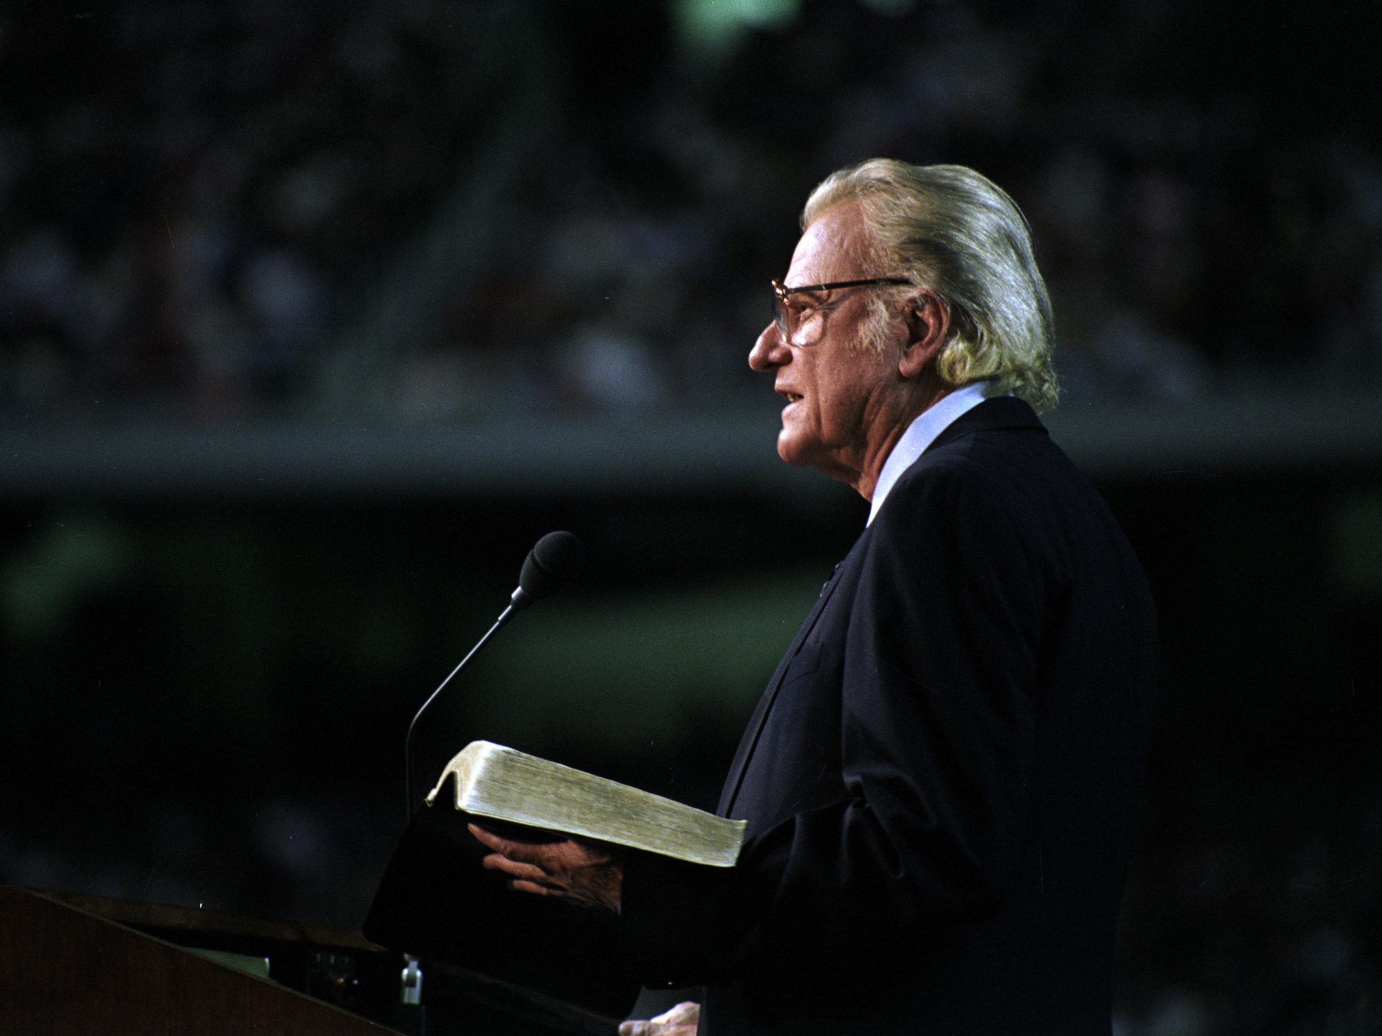
Mga Kapakinabangan ng Paglalahad
3
Kompiyansa

Slide 5
20 SERMON NA WALANG MINTIS
Kung may emerhensya Basagin ang Salamin
IN CASE OF EMERGENCY BREAK GLASS
Notes:
Translate the two titles

Slide 6
Mga Kapakinabangan ng Paglalahad
3
Kompiyansa
Hindi gaanong mapanarili
Balanse
Magagamit
May Istruktura

Slide 7
Bird Delivery
SERMON

Slide 8
Mga Kapakinabangan ng Paglalahad
3
Kompiyansa
HIndi gaanong mapanarili
Balanse
Magagamit
May Istruktura
Hindi gaanong sensitibo
Naimomodelo
Tipid sa oras
Umuunlad ang nangangaral
Naihahanda ang kongregasyon
Mas mainam sa mga tupa

Slide 9
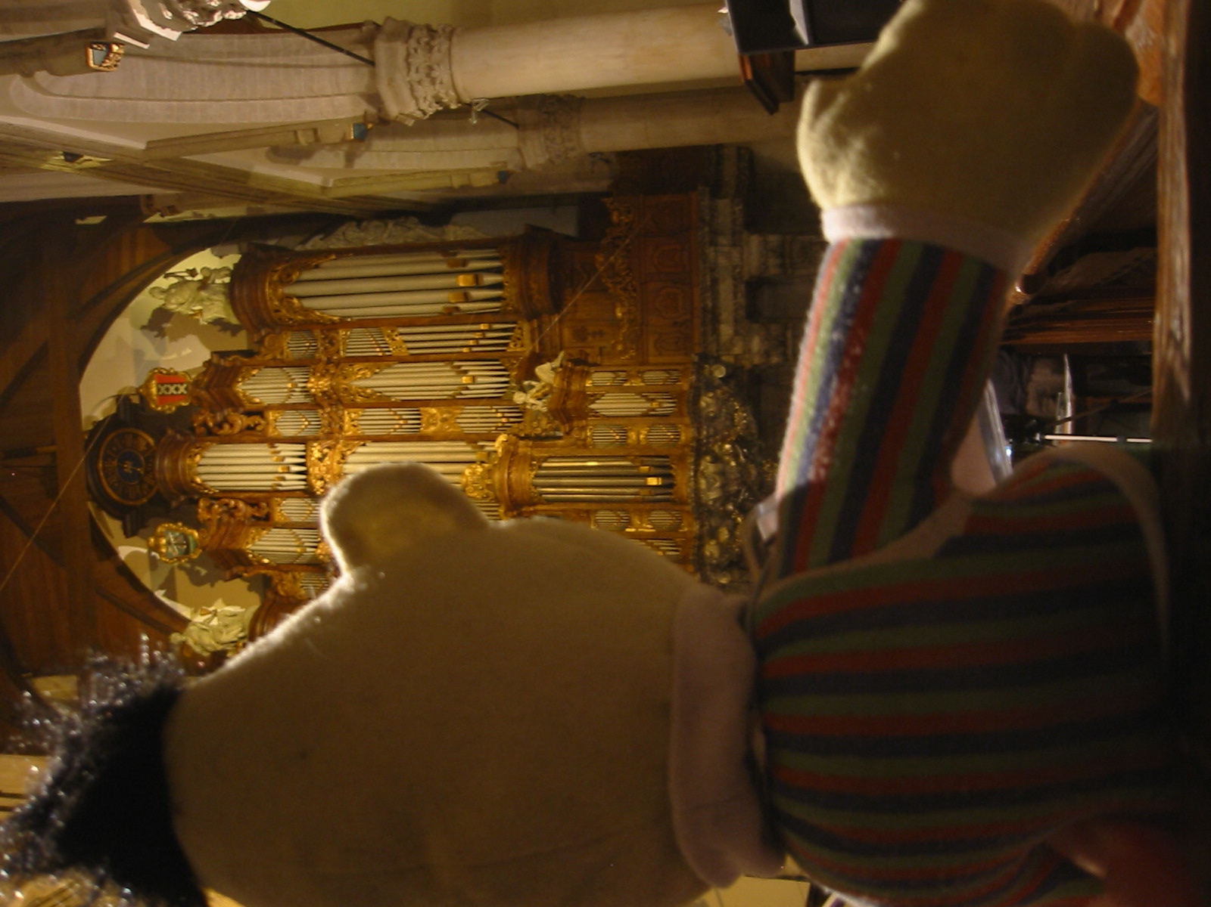
Ang paglalahad na pangangaral ay kakayahan na naaral
Kahit si Bert ay ginawa ito!

Slide 10
Layunin ng Paglalahad
3
Pagbabahagi ng Ebanghelyo
Matugunan pangangailangan ng mga tao
Ipahayag ang Kalooban ng Panginoon

Slide 11
Decisions
“ BARCLAY O BROADMAN? SPURGEON O WIERSBE? ROBERTSON O KITTEL? PROPETA O EBANGHELISTA? PAGSISISI O PAGMAMAHAL? MAGPAKITANG GILAS SA KUMITE NG PULPITO O IPAHAYAG ANG SALITA?
DESISYON, DESISYON, DESISYON

Slide 12
Layunin ng Paglalahad
3
Pagbabahagi ng Ebanghelyo
Matugunan pangangailangan ng mga tao
Ipahayag ang Kalooban ng Panginoon
Maudyukan ang Pananampalataya, ang Pagsunod at Paglago
Maituro ang Doktrina at Teolohiya

Slide 13
Sermon Block
PASTOR na may SERMON BLOCK

Slide 14
Layunin ng Paglalahad
3
Pagbabahagi ng Ebanghelyo
Matugunan pangangailangan ng mga tao
Ipahayag ang Kalooban ng Panginoon
Maudyukan ang Pananampalataya, ang Pagsunod at Paglago
Maituro ang Doktrina at Teolohiya
Sambahin ang Diyos at Maitaas ang Kanyang Pangalan
Paghatol sa kasalanan at Muling Pagtayo ng Grasya

Slide 15
Mga Suliranin sa Paglalahad
4
Kailangan ng mas mahabang pag-aaral
Kailangan ng mas mahusay na hermenutika

Slide 16
Hermeneutics
HERMENEUTICS SWEET HERMENEUTICS
Paano Mangaral

Slide 17
Mga Suliranin sa Paglalahad
4
Kailangan ng mas mahabang pag-aaral
Kailangan ng mas mahusay na hermenutika
Kailangan ng konteksto
Kailangan ng pampanitikang anyo
Kailangan ng pag-aninaw

Slide 18
Gong Church
"Mahirap daw mangaral sa simbahang ito!"
Notes:
"The Gong Show" in the USA is known for short acts where a judge can immediately stop the singer or speaker by hitting the gong if the act is too painful!

Slide 19
Mga Suliranin sa Paglalahad
4
Kailangan ng mas mahabang pag-aaral
Kailangan ng mas mahusay na hermenutika
Kailangan ng konteksto
Kailangan ng pampanitikang anyo
Kailangan ng pag-aninaw
Kailangang pagtrabahuhan para makuha ang Pangunahing Ideya

Slide 20
Desert Sermon
Nandito Ka
SERMON

Slide 21
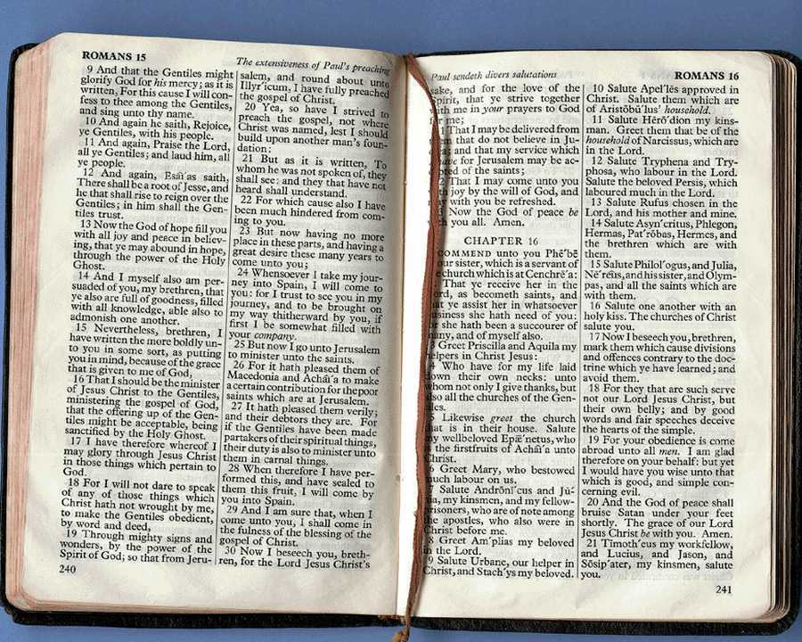
Paano Maging Makapanahon ang Paglalahad na Pangangaral?
4
Paano natin maiuugnay ang mga pangyayari sa panahon noon sa makabagong panahon ngayon?

Slide 22
Paano Maging Makapanahon ang Paglalahad na Pangangaral?
4
A. Alamin ang kanilang kultura
Paano?
Sinauna
Makabago
Notes:
Tell your neighbor two ideas HOW you can better know your people.

Slide 23
Paano Maging Makapanahon ang Paglalahad na Pangangaral?
4
B. Ipangaral ang sitwasyon ng buhay ng napiling teksto bago magbuo ng mga prinsipyo.

Slide 24
Paano Maging Makapanahon ang Paglalahad na Pangangaral?
4
C. Gumawa ng paghahalintulad ng mga pangyayari sa napiling teksto at ng mga pangyayari panahon ngayon.

Slide 25
Black

Slide 26
Pagsasaysay ng Bibliya • BibleStudyDownloads.org
Kunin ang presentasyong ito ng libre!
Notes:
Preaching (pr)
Homiletics

